Slide 1
第6章 时序逻辑电路
6.1 时序逻辑电路的基本概念
6.2 同步时序逻辑电路的分析
6.3 同步时序逻辑电路的设计
6.4 异步时序逻辑电路的分析
6.5 若干典型的时序逻辑集成电路

Slide 2
6.1 时序逻辑电路的基本概念
一、时序电路的特点
x₁
y₁
输
入
组合逻辑
电 路
输
出
1. 定义
…
…
…
x_{i}
…
y_{j}
任何时刻电路的
输出，不仅和该时刻
的输入信号有关，而
且还取决于电路原来
的状态。
q₁
w₁
存储电路
…
…
w_{k}
q_{l}
2. 电路特点
(1) 与时间因素 (CP) 有关；
(2) 含有记忆性的元件(触发器或锁存器)。

Slide 3
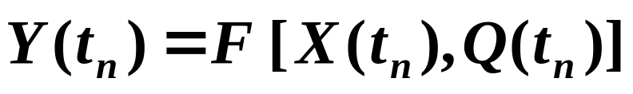
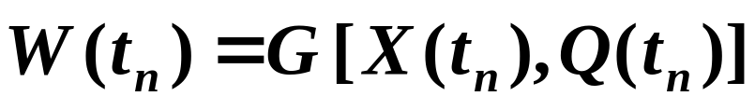
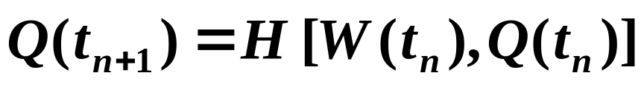
二、时序电路逻辑功能表示方法
x₁
x₁
y₁
1. 逻辑表达式
y₁
组合逻辑
电 路
…
…
…
y₂
x₂
…
(1) 输出方程
x_{i}
y_{j}
w₁
q₁
J
Q₁
1J
存储电路
(2) 驱动（激励）方程
…
…
Q₂
C1
K
q_{l}
1K
w_{k}
CP
(3) 状态方程
2. 状态表、卡诺图、状态图和时序图

Slide 4
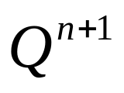
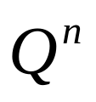
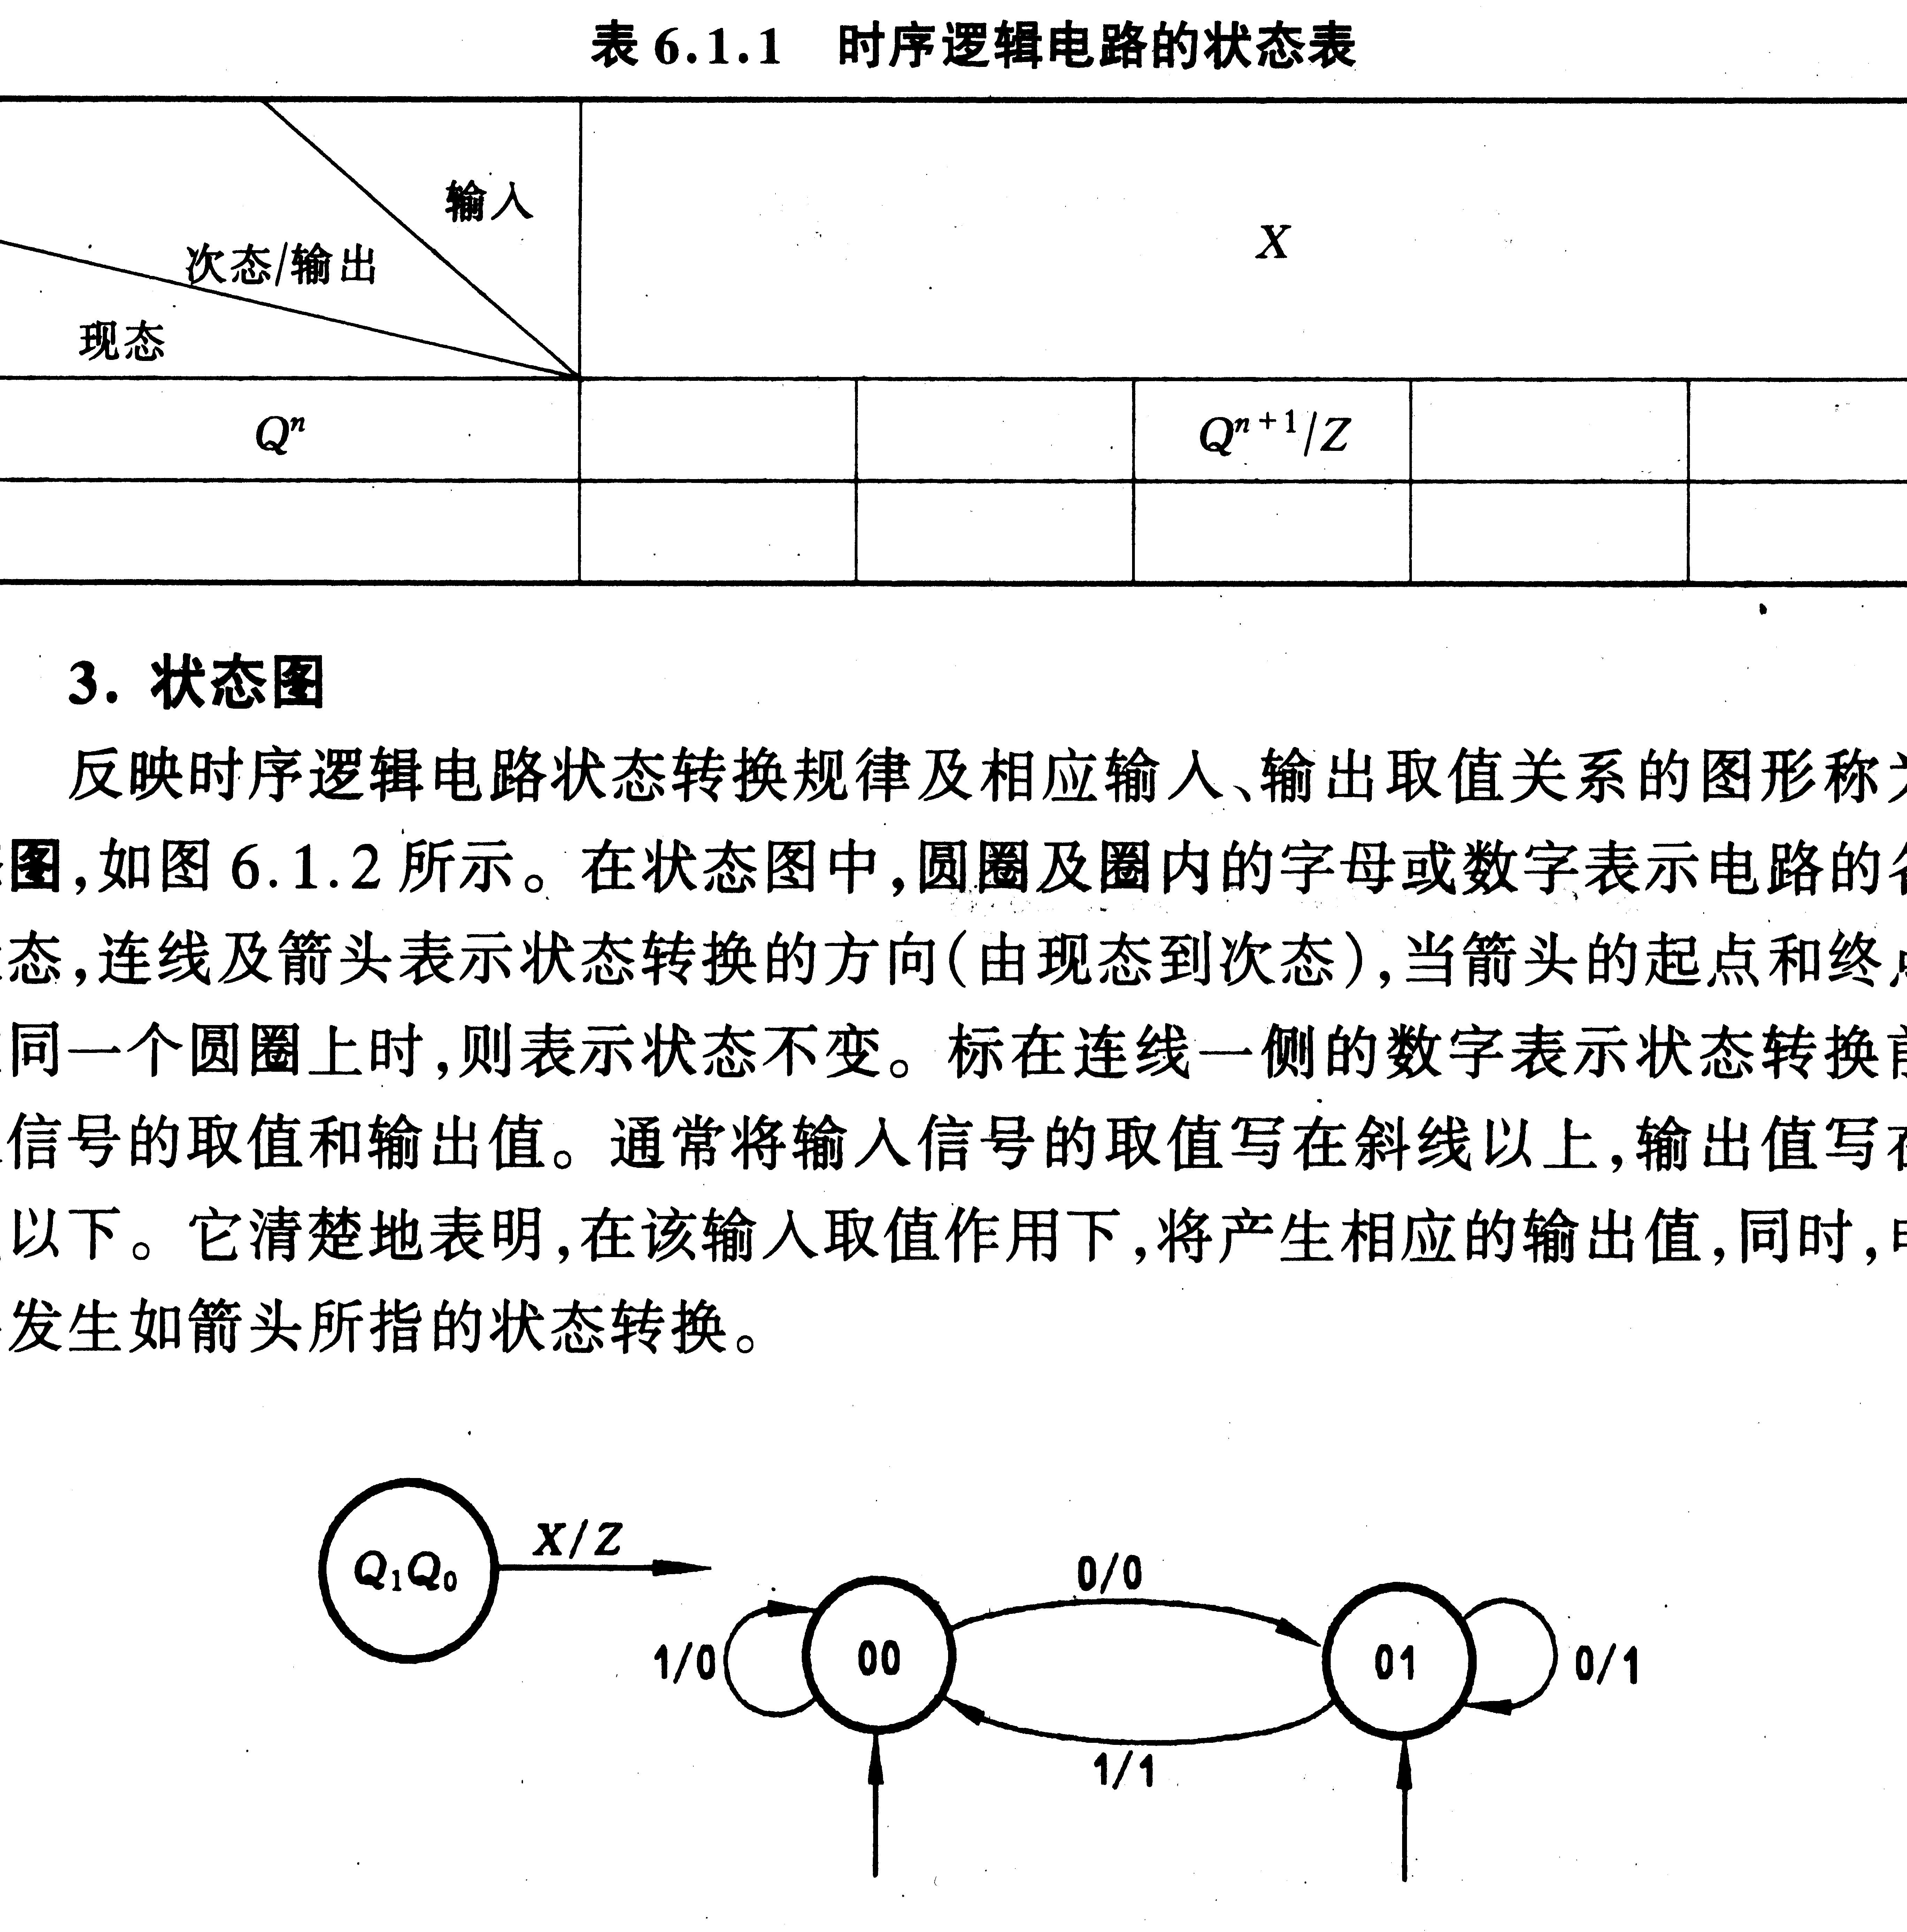
（1）逻辑方程式
逻辑功能唯一确定，但不能直接看出电路的功能。
（2）状态表
反应输出Z、次态 和电路的输入X、现态 之间对应取值关系的表格。

Slide 5
（3）状态图
反应时序逻辑电路状态转换规律及相应输入、输出取值关系的图形。
（4）时序图
描述时序电路的时钟信号、输入信号、输出信号及电路的状态转换等时间上的对应关系。

Slide 6
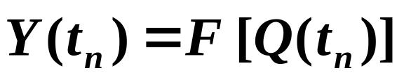
三、时序逻辑电路分类
1. 按逻辑功能划分：
计数器、寄存器、读/写存储器、
顺序脉冲发生器等。
2. 按时钟控制方式划分：
同步时序电路
触发器共用一个时钟 CP，要更新状态的触发器同时翻转。
异步时序电路
电路中所有触发器没有共用一个 CP。
3. 按输出信号的特性划分：
Mealy型
X(t_{n})
输入
Y(t_{n})
输出
Moore型
组合
电路
X(t_{n})
输入
组合
电路
存储
电路
组合
电路
Y(t_{n})
输出
Q
存储
电路
W
CP
CP

Slide 7
6.2 同步时序逻辑电路的分析
6.2.1分析同步时序电路的一般步骤
1.了解电路的组成：
电路的输入、输出信号、触发器的类型等
时序电路
2. 根据给定的时序电路图,写出下列各逻辑方程式：
特性方程
(１) 输出方程；
激励方程
时钟方程
输出方程
(２) 各触发器的激励方程;
状态方程
（3）状态方程: 将每个触发器的驱动方程代入其特性方程得状态方程.
计算
CP
触
发
沿
3.列出状态转换表或画出状态图和波形图；
４.确定电路的逻辑功能.
状态表
状态图
时序图

Slide 8



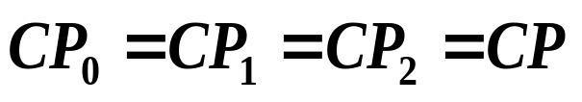



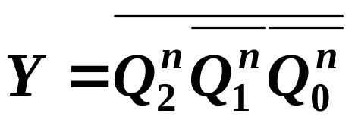
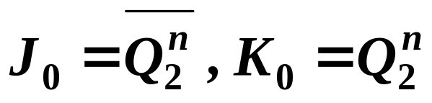
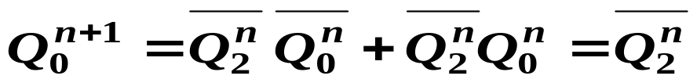
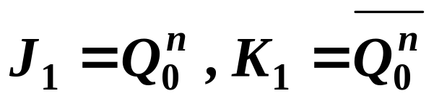
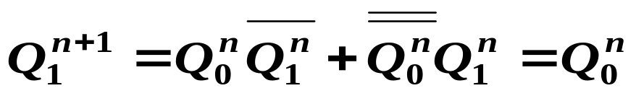
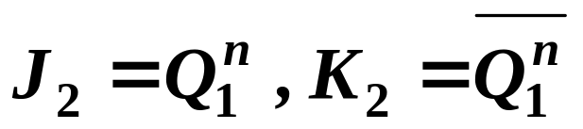
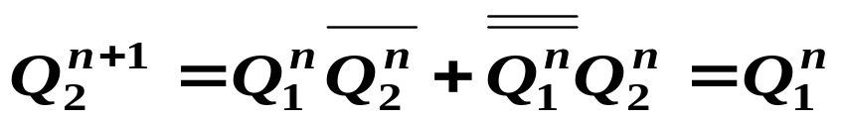
6.2.2 同步时序逻辑电路分析举例
Y
[例 1]
&
[解]
写方程式
FF₀
FF₁
FF₂
时钟方程
1J
1J
1J
C1
C1
C1
1K
1K
1K
输出方程
CP
(Moore 型)
(同步)
特性方程
激励方程
状态方程

Slide 9
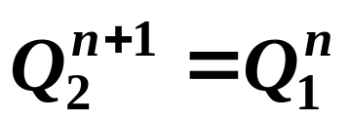
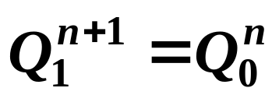
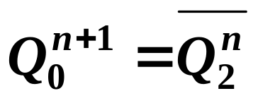
计算，列状态转换表
画状态转换图
CP | Q₂ Q₁ Q₀ | Y
0
1
2
3
4
5
0
1
2
/1
/1
/1
/1
/1
000
001
011
111
110
100
0 0 0
1
0 0 1
1
/0
有效状态和有效循环
0 1 1
1
/1
010
101
1 1 1
1
无效状态和无效循环
1 1 0
1
/1
1 0 0
0
能否自启动?
能自启动：
存在无效状态，但没有形成循环。
0 1 0
1
1 0 1
1
不能自启动：
无效状态形成循环。
0 1 0
1

Slide 10
方法2 利用卡诺图求状态图
Q₂^{n+1}
Q₁^{n+1}
Q₀^{n+1}
Q₁^{n}Q₀^{n}
Q₁^{n}Q₀^{n}
Q₁^{n}Q₀^{n}
Q₂^{n}
00 01 11 10
Q₂^{n}
00 01 11 10
Q₂^{n}
00 01 11 10
0
0
0
1
1
0
0
1
1
0
0
1
1
1
1
1
0
0
1
1
1
0
1
1
0
1
0
0
0
0
Q₂^{n+1} Q₁^{n+1} Q₀^{n+1}
000
→
001
→
011
→
Q₁^{n}Q₀^{n}
Q₂^{n}
→
→
→
00 01 11 10
100
110
111
0
001
011
111
101
→
1
000
010
110
100
010
101
→

Slide 11
画时序图
/1
/1
/1
/1
/1
000
001
011
111
110
100
CP下降沿触发
/0
CP
1 2 3 4 5 6
Q₂
0
0
0
0
0
1
0
1
1
1
1
1
1
1
0
1
0
0
0
0
0
Q₁
Q₀
Y

Slide 12
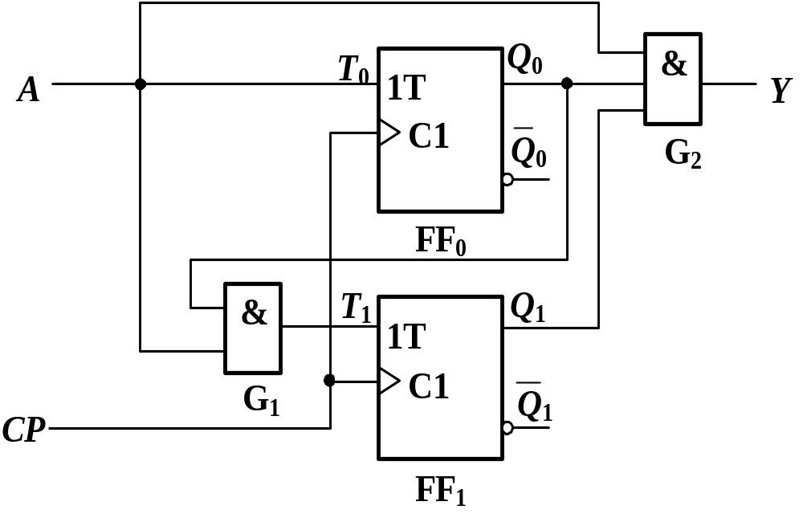
[例2] 试分析如图所示时序电路的逻辑功能。
解：
(1)了解电路组成。
电路是由两个T 触发器组成的同步时序电路。

Slide 13
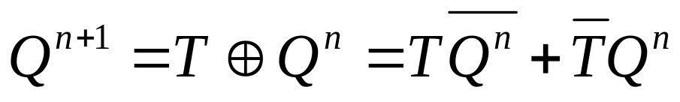
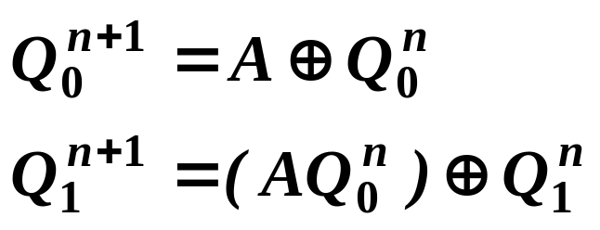
(2) 根据电路列出三个方程组
输出方程组:
Y=AQ₁Q₀
激励方程组:
T₀=A
T₁=AQ₀
将激励方程组代入T触发器的特性方程得状态方程组

Slide 14
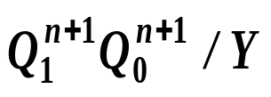
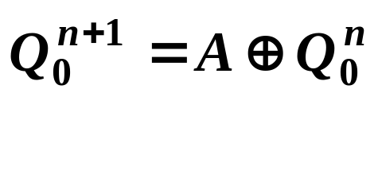
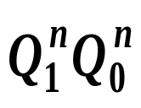
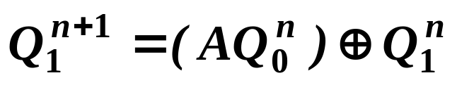
(3) 根据状态方程组和输出方程列出状态表
A=0
A=1
0 0
0 0 / 0
0 1 / 0
0 1
0 1 / 0
1 0 / 0
1 0
1 0 / 0
1 1 / 0
Y =A Q₁Q₀
1 1
1 1 / 0
0 0 / 1

Slide 15
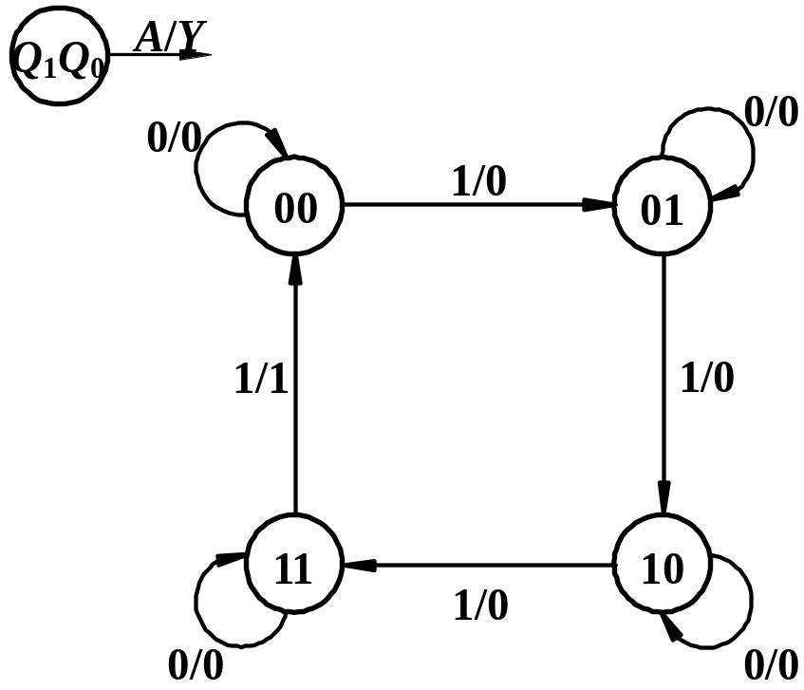
(4) 画出状态图
A=0
A=1
0 0
0 0 / 0
0 1 / 0
0 1
0 1 / 0
1 0 / 0
1 0
1 0 / 0
1 1 / 0
1 1
1 1 / 0
0 0 / 1
由A控制的可控二进制计数器。当A=0时，停止计数：
当A=1时，在CP上升沿到达后电路状态加1。

Slide 16
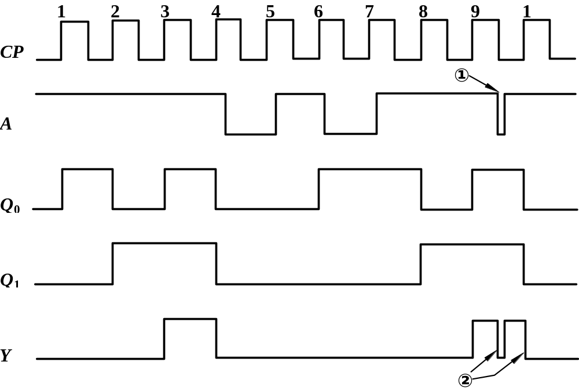
(5) 画出时序图
A=0
A=1
0 0
0 0 / 0
0 1 / 0
0 1
0 1 / 0
1 0 / 0
1 0
1 0 / 0
1 1 / 0
1 1
1 1 / 0
0 0 / 1

Slide 17

(6) 逻辑功能分析
观察状态图和时序图可知，电路是一个由信号A控制的可控
二进制计数器。当A=0时停止计数，电路状态保持不变；
当A=1时，在CP上升沿到来后电路状态值加1，一旦计数到
11状态，Y 输出1，且电路状态将在下一个CP上升沿回到00。
输出信号Y的下降沿可用于触发进位操作。

Slide 18
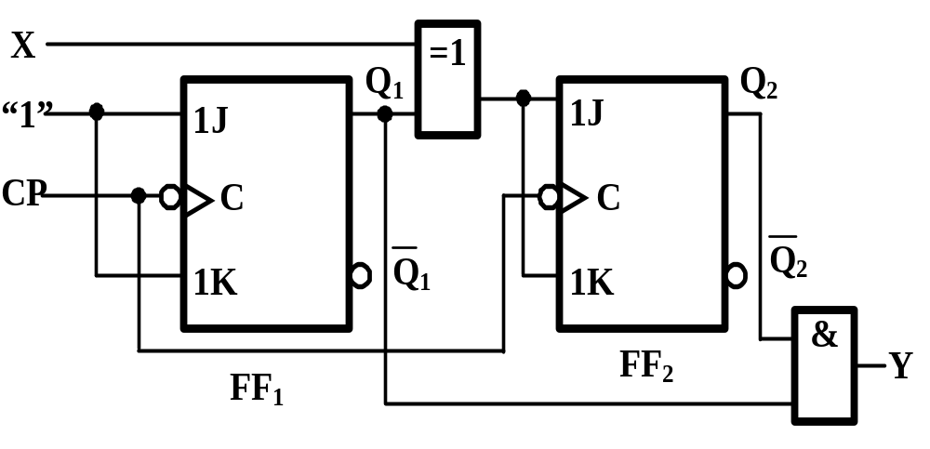
[例3] 试分析如图所示时序电路的逻辑功能。
解：
1.了解电路组成。
电路是由两个JK触发器组成的莫尔型同步时序电路。
2.写出下列各逻辑方程式：
激励方程
J₁=K₁=1
J₂=K₂=X ⊕ Q₁
输出方程
Y=Q₂Q₁

Slide 19
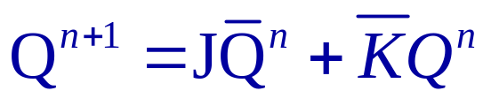
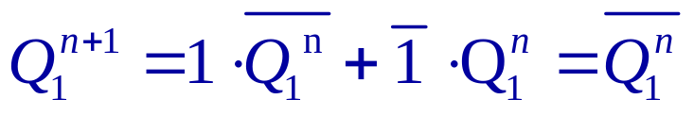
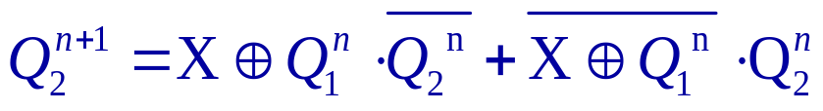
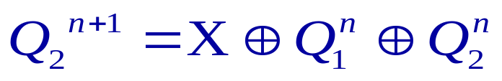
将激励方程代入JK触发器的特性方程得状态方程
FF₁
J₁=K₁=1
FF₂
J₂=K₂=X ⊕ Q₁
整理得：
Notes:
放大电路存在电抗元件，如电容、电感。因此输入信号的频率不同，电路的输出响应也不同。

Slide 20
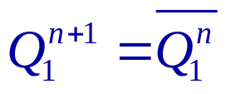
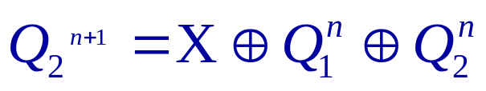
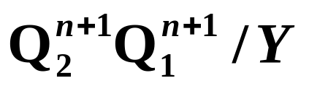
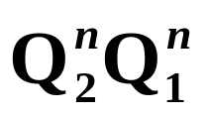
3.列出其状态转换表，画出状态转换图和波形图
Y=Q₂Q₁
状态转换表
X=0
X=1
0 0
0 1 / 0
1 1 / 0
0 1
1 0 / 0
0 0 / 0
1 0
1 1 / 0
0 1 / 0
1 1
0 0 / 1
1 0 / 1

Slide 21
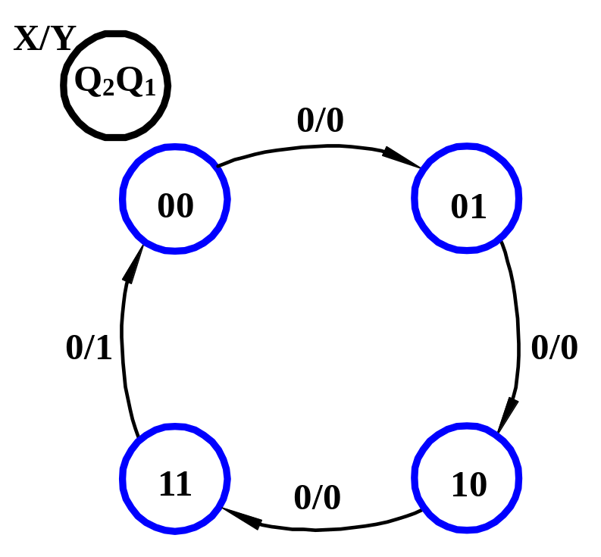
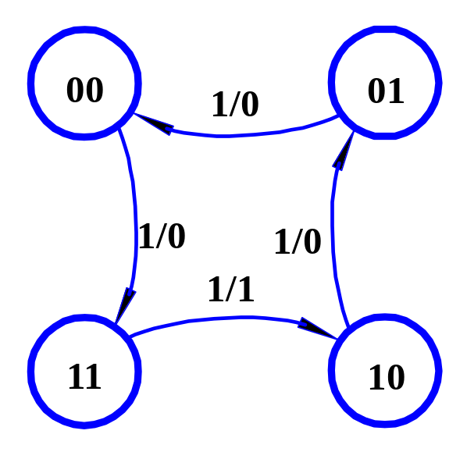
画出状态图
状态图
X=0
X=1
0 0
0 1 / 0
1 1 / 0
0 1
1 0 / 0
0 0 / 0
1 0
1 1 / 0
0 1 / 0
1 1
0 0 / 1
1 0 / 1

Slide 22


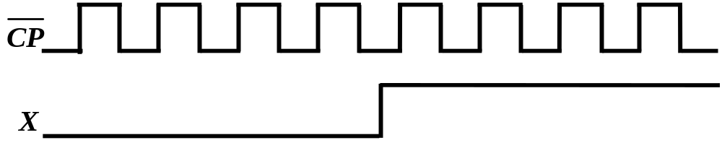
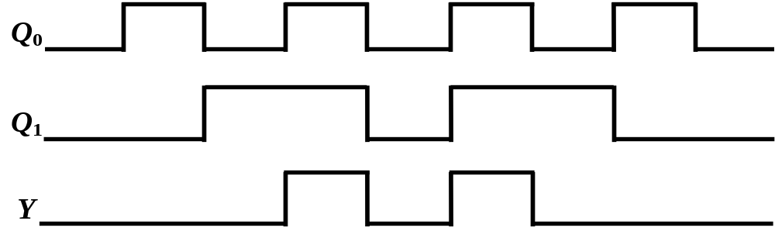
Y
根据状态转换表，画出波形图。
X= 0
X= 1
0 0
0 1
1 1
0
0 1
1 0
0 0
0
1 0
1 1
0 1
0
1 1
0 0
1 0
1
Q₀
1
0
0
1
1
1
0
0
1
1
0
1
1
0
Q₁

Slide 23
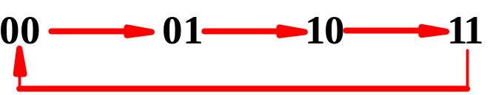
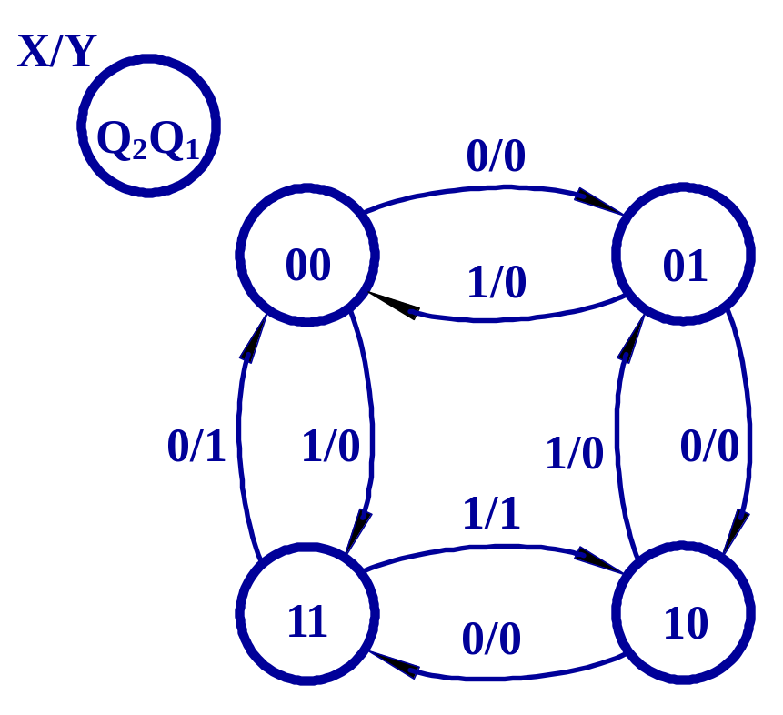
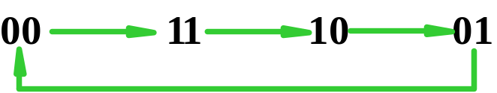
４.确定电路的逻辑功能.
  X=0时
电路进行加1计数
X=1时
电路进行减1计数 。
电路功能：可逆计数器
Y可理解为进位或借位信号。

Slide 24
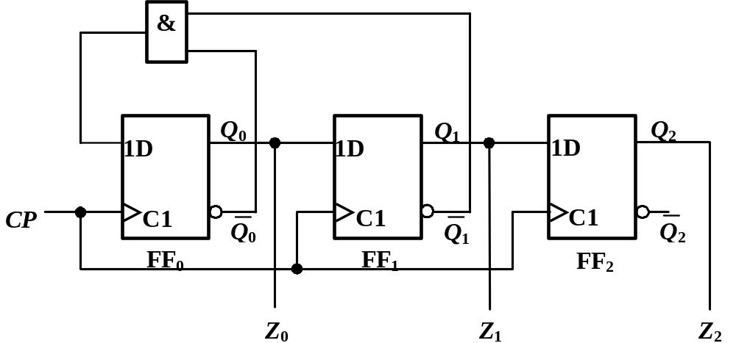

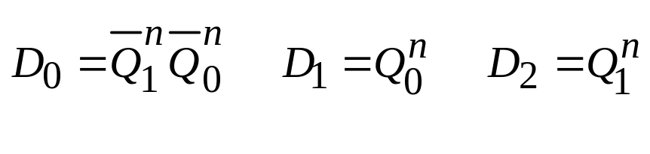
[例4 ] 分析下图所示的同步时序电路。
1.根据电路列出逻辑方程组:
输出方程组 Z₀=Q₀ Z₁=Q₁ Z₂=Q₂
激励方程组

Slide 25
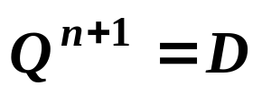
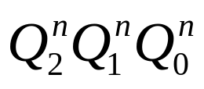

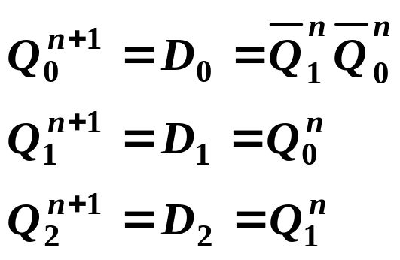
将激励方程代入D 触发器的特性方程得状态方程
状态表
得状态方程
0 0 0
0 0 1
0 0 1
0 1 0
0 1 0
1 0 0
0 1 1
1 1 0
1 0 0
0 0 1
1 0 1
0 1 0
2.列出其状态表
1 1 0
1 0 0
1 1 1
1 1 0

Slide 26

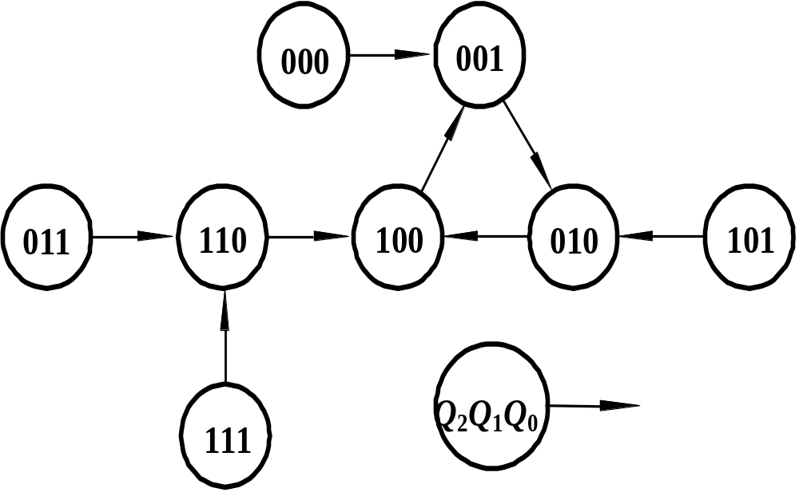
3. 画出状态图
状态表
0 0 0
0 0 1
0 0 1
0 1 0
0 1 0
1 0 0
0 1 1
1 1 0
1 0 0
0 0 1
1 0 1
0 1 0
1 1 0
1 0 0
1 1 1
1 1 0

Slide 27
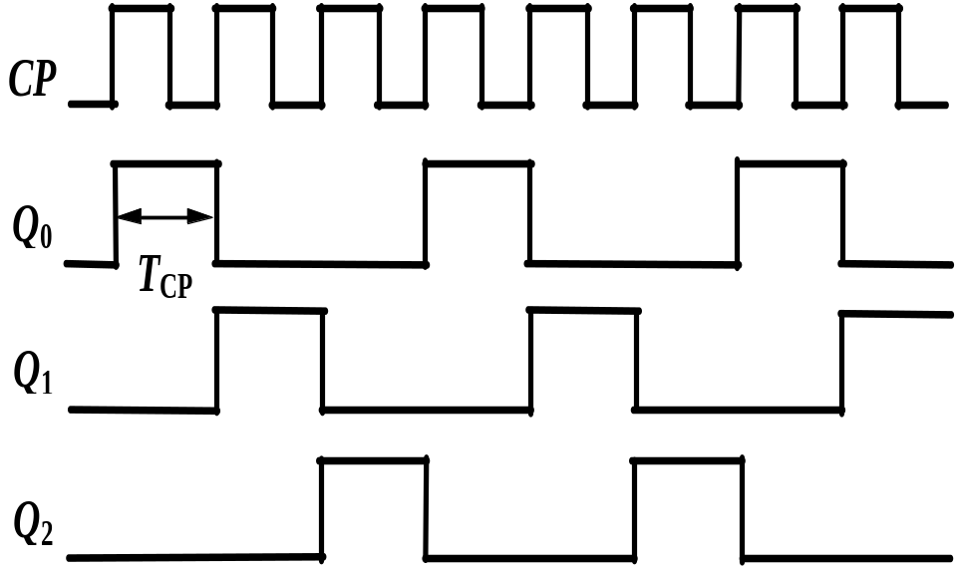
4. 画出时序图
5、逻辑功能分析
由状态图可见，电路的有效状态是三位循环码。
从时序图可看出，电路正常工作时，各触发器的Q端轮流出现一个宽度为一个CP周期脉冲信号,循环周期为3T_{CP}。电路的功能为脉冲分配器或节拍脉冲产生器。

Slide 28

6.3 同步时序逻辑电路的设计
同步时序逻辑电路的设计是分析的逆过程,其任务是根据实际逻辑问题的要求，设计出能实现给定逻辑功能的电路。
6.3.1 设计同步时序逻辑电路的一般步骤
同步时序电路的设计过程

Slide 29
(1)根据给定的逻辑功能建立原始状态图和原始状态表
  ①明确电路的输入条件和相应的输出要求，分别确定输
  入变量和输出变量的数目和符号。
②找出所有可能的状态和状态转换之间的关系。
③根据原始状态图建立原始状态表或状态图。
(2)状态化简-----求出最简状态图 ；
合并等价状态，消去多余状态的过程称为状态化简
等价状态：在相同的输入下有相同的输出，并转换到同一个次态去的两个状态称为等价状态。

Slide 30
(3)状态编码（状态分配）；
给每个状态赋以二进制代码的过程。
根据状态数确定触发器的个数，
2^{n-1}<M≤2^{n}
（M:状态数;n:触发器的个数）
(4)选择触发器的类型
(5)求出电路的激励方程和输出方程 ；
(6)画出逻辑图并检查自启动能力。
Notes:
图中看出，谐波次数越高，幅值分量越小，对原波形的贡献越小，所以在一定条件下可忽略高次谐波。

Slide 31

6.3.2 同步时序逻辑电路设计举例
[例1] 设计一个带进位输出的七进制加法计数器。
解：
1、逻辑抽象，得出电路的状态转换图或状态转换表。
/0
/0
/0
000
001
010
011
/1
/0
110
101
100
2、状态分配
/0
/0
电路的状态M=7，
根据
3、选定触发器的类型，求出电路的状态方程、激励方程和输出方程。
取触发器的个数n=3
/C
选择JK触发器组成这个逻辑电路，且所需触发器的个数为3。
Q₂Q₁Q₀

Slide 32











由状态转换图可得到
表示电路次态/输出
/0
/0
/0
000
001
010
011
/1
/0
( )
110
101
100
的卡诺图如下所示。
/0
/0
00
计数器的输出进位信号由电路的110状态译出
00
00
00
01
01
01
01
11
11
11
11
10
10
10
10
00
01
11
10
00
01
11
10
00
01
11
10
0
0
0
001/0
001/0
001/0
010/0
010/0
010/0
011/0
011/0
0
001/0
010/0
011/0
100/0
011/0
100/0
100/0
100/0
0
0
1
0
1
0
1
1
0
0
0
0
1
0
0
×××/×
×××/×
×××/×
101/0
×××/×
101/0
101/0
101/0
110/0
110/0
110/0
110/0
000/1
000/1
000/1
1
000/1
1
1
1
1
1
×
0
1
1
1
0
×
1
0
×
0
1
0
输出方程
状态方程

Slide 33














JK 触发器的特性方程：
状态方程
激励方程

Slide 34

4、根据得到的方程式画出逻辑图
&
C
FF₂
Q₂
FF₁
Q₁
FF₀
Q₀
&
≥1
1J
1J
1J
C1
C1
C1
&
1K
1K
1K
1
≥1
CP

Slide 35
5、检查设计的电路能否自启动
无效状态 111
1
1
1
1
1
输出方程
1
1
1
1
1
0
1
1
1
0
状态方程
1
1
1
1
0
能自启动
/0
/0
/0
000
001
010
011
/1
/0
110
101
100
111
/0
/0
/0

Slide 36
+V_{CC}
6、实际应用
Y_{a}
A₃
显示
译码器
Y_{b}
A₂
Y_{c}
Y_{d}
A₁
Y_{e}
Y_{f}
A₀
Y_{g}
0
0
0
0
1
1
1
0
0
0
0
1
1
0
0
1
0
0
0
1
0
1
0
1
0
0
1
&
C
0
1
0
FF₂
Q₂
FF₁
Q₁
FF₀
Q₀
&
1J
≥1
1J
1J
C1
C1
C1
8
1K
1K
1
2
3
4
5
6
7
&
1K
1
CP
≥1

Slide 37
[例2] 设计一个自动售饮料机的逻辑电路。它的投币口每次只能投入一枚五角或一元的硬币。投入一元五角钱硬币后机器自动给出一杯饮料；投入两元（两枚一元）硬币后，在给出饮料的同时找回一枚五角的硬币。
解：
1、逻辑抽象，得出电路的状态转换图或状态转换表
输入变量：
取投币信号，用A和B表示
输出变量：
给出饮料和找钱，用Y和Z表示
投入一枚一元硬币时A=1；未投入时A=0
S^{n+1}
AB
状态转换表
YZ
00
01
10
11
S₀
给出饮料时Y=1，不给时Y=0
投入一枚五角硬币时B=1；未投入时B=0
未投币前电路的初始状态
S₀
S₀/00
S₁/00
S₂/00
×/ × ×
找回一枚五角硬币时Z=1，不找时Z=0
S₁
S₁/00
S₂/00
S₀/10
×/ × ×
投入五角硬币后电路的状态
投入一元硬币后电路的状态
S₂
S₂/00
S₀/10
S₀/11
×/ × ×

Slide 38

2、状态分配
状态转换表
电路的状态M=3
S^{n+1}
AB
YZ
00
01
10
11
S₀
根据
S₀
S₀/00
S₁/00
S₂/00
×/ × ×
取触发器的位数n=2
S₁
S₁/00
S₂/00
S₀/10
×/ × ×
令触发器状态Q₁Q₀的00、01、10分别代表S₀、S₁、S₂
S₂
S₂/00
S₀/10
S₀/11
×/ × ×
AB
00
01
11
10
可得到表示
00
00/00
01/00
× ×/ × ×
10/00
电路次态/输出
01
01/00
10/00
× ×/ × ×
00/10
11
× ×/ × ×
× ×/ × ×
× ×/ × ×
× ×/ × ×
( )
的卡诺图
10
10/00
00/10
× ×/ × ×
00/11

Slide 39








3、选定触发器的类型，求出电路的状态方程、激励方程和输出方程。
选择JK触发器组成这个逻辑电路。将之前所得的卡诺图分解为分别表示 、 、Y、Z的4个卡诺图。
AB
AB
AB
AB
AB
AB
AB
AB
01
AB
01
01
01
01
11
11
11
11
00
11
00
00
00
00
10
10
10
10
10
Q₁^{n}Q₀^{n}
Q₁^{n}Q₀^{n}
Q₁^{n}Q₀^{n}
Q₁^{n}Q₀^{n}
00 01 11 10
00 01 11 10
00 01 11 10
00 01 11 10
01/00
01/00
01/00
01/00
00/00
01/00
00/00
00/00
00/00
00
00/00
00
00
00
00
××/××
××/××
××/××
××/××
××/××
10/00
10/00
10/00
10/00
10/00
0
1
×
0
0
0
×
1
0
0
0
0
×
×
0
00
01
11
10
0
00
01
11
10
00
01
11
10
00
01
11
10
01
01
01
01
01
10/00
10/00
10/00
10/00
10/00
00/10
00/10
00/10
00/10
××/××
00/10
××/××
××/××
××/××
01/00
××/××
01/00
01/00
01/00
01/00
1
0
×
0
0
1
×
0
0
0
0
0
×
×
1
0
11
11
11
11
11
××/××
××/××
××/××
××/××
××/××
××/××
××/××
××/××
××/××
××/××
××/××
××/××
××/××
××/××
××/××
××/××
×
×
×
×
××/××
××/××
××/××
××/××
×
×
×
×
×
×
×
×
×
×
×
×
00/10
00/10
00/10
00/10
00/10
××/××
0
0
×
0
××/××
××/××
××/××
10/00
××/××
10/00
10/00
10/00
10
10/00
1
0
×
0
10
10
10
10
00/11
00/11
00/11
00/11
00/11
0
0
1
0
×
×
1
1
状态方程
输出方程

Slide 40







JK 触发器的特性方程：
状态方程
故得到驱动方程：

Slide 41


4、根据得到的方程式画出逻辑图。
&
FF₁
Q₁
&
≥1
Y
&
1J
&
C1
&
Z
≥1
A
1
1K
FF₀
Q₀
1
&
1J
B
C1
≥1
1K
CP

Slide 42
5、检查设计的电路能否自启动
无效状态 11
不能自启动；
AB=00时，
1
1
0
1
0
1
1
1
1
1
1
1
0
0
1
1
0
1
0
AB=01时，
返回到S₂状态，
状态方程
0
0
但收费结果错误；
0
0
1
1
1
1
0
1
0
1
0
1
0
AB=10时，
返回到S₂状态，
输出方程
但收费结果错误。
1
1
1
1
0
1
0
1
1
0
1
改进措施：可在电路中加上异步清零端R_{D}，开始工作时在R_{D}端加上低电平信号将电路清零。
0
1
1
0
1

Slide 43
[例3]
设计 一个串行数据检测电路，要求连续输入3 或 3 个以上数据1时输出为 1，否则为 0。
[解]
逻辑抽象，建立原始状态图
S₀ — 原始状态(0)
S₂ — 连续输入 2 个 1
S₁ — 输入1个1
S₃ — 连续输入 3 或 3 个以上 1
X — 输入数据
Y — 输出数据
S₀
1/0
S₁
1/0
S₂
1/1
0/0
S₃
1/1
0/0
0/0
0/0
0/0
0/0
S₀
1/0
S₁
1/0
S₂
1/1
状态化简
0/0
0/0
0/0

Slide 44



状态分配、状态编码、状态图
M = 3，取 n = 2
S₀ = 00
1/0
1/0
1/0
1/0
S₁
S₁ = 01
S₀
01
00
S₂
11
1/1
0/0
1/1
0/0
0/0
0/0
S₂ = 11
0/0
0/0
选触发器、写方程式
选 JK ( ↑ ) 触发器,同步方式
输出方程
状态方程
Y
Q₁
Q₀
Q₁^{n}Q₀^{n}
X
00 01 11 10
0
0
0
0
×
1
0
0
1
×
1
1

Slide 45









0
激励
方
程
1
0
0
约束项
0
1
1
1
无效状态 10
逻
辑
图
FF₀
FF₁
&
Y
X
1J
&
1J
Q₀
Q₁
1
C1
C1
0/0
1/1
1K
1K
00
←
10
→
11
CP
能自启动
(Mealy 型)

Slide 46
小结
逻辑
抽象
状态
化简
时序逻辑
问题
状态转换
图（表）
最简状态
转换图（表）
确定输入、输出变量和电路状态数，
并将电路状态顺序编号。
状态
分配
选定触发
器的类型
逻辑
电路图
求出
激励方程
电路方程式
（状态方程）
思考
检查能否
自启动
确定触发器的数目n。为获得时序电路所需的M个状态，须取
若电路不能自启动时，该采取什么措施？

Slide 47

6. 4 异步时序逻辑电路的分析
一. 异步时序逻辑电路的分析方法：
分析步骤:
1. 写出下列各逻辑方程式：
a)时钟方程
b)触发器的激励方程；
c) 输出方程
d)状态方程
2.列出状态转换表或画出状态图和波形图；
3.确定电路的逻辑功能。

Slide 48
注意:
（1）分析状态转换时必须考虑各触发器的时钟信号作用情况
有作用，则令cp_{n}=1；否则cp_{n}=0
根据激励信号确定那些cp_{n}=1的触发器的次态，cp_{n}=0的触发
器则保持原有状态不变。
（2）每一次状态转换必须从输入信号所能触发的第一个触发器
开始逐级确定
（3）每一次状态转换都有一定的时间延迟
同步时序电路的所有触发器是同时转换状态的，而异步时序电路各个触发器之间的状态转换存在一定的延迟，也就是说，从现态S^{n}到次态S^{n+1}的转换过程中有一段“不稳定”的时间。在此期间，电路的状态是不确定的。只有当全部触发器状态转换完毕，电路才进入新的“稳定”状态，即次态S^{n+1}。

Slide 49










二、分析举例
[例 1]
[解]
写方程式
&
时钟方程
1D
1D
1D
C1
C1
C1
激励方程
FF₀
FF₁
FF₂
CP
&
状态
方程
(CP ↑ 有效)
(Q₀ ↑ 有效)
(CP ↑ 有效)

Slide 50


求状态转换表
现态 | 次态 | 输出
Q₂^{n}Q₁^{n}Q₀^{n} | Q₂^{n+1}Q₁^{n+1}Q₀^{n+1} | 时钟条件
0 0 0 0 0 1 0 1 0 0 1 1 1 0 0 1 0 1 1 1 0 1 1 1
101
↓
0
0
0
1
0
0
0
1
0
1
1
0
0
1
1
0
1
0
1
0
0
0
0
0
CP₂ CP₀
CP₂ CP₁ CP₀
000→
001→
010
↓
←110
CP₂ CP₀
↑
100
CP₂ CP₁ CP₀
← 011
CP₂ CP₀
↑
111
CP₂ CP₁ CP₀
能自启动
CP₂ CP₀
CP₂ CP₁ CP₀

Slide 51
画时序图
000→
001→
010
↓
不画无
效状态
↑
100
← 011
CP
1 2 3 4 5
Q₀
Q₀
Q₁
Q₂

Slide 52
6.5 若干典型的时序逻辑集成电路
6.5.1 寄存器和移位寄存器
1、 寄存器
寄存器:是数字系统中用来存储代码或数据的逻辑部件。它的主要组成部分是触发器。
一个触发器能存储1位二进制代码，存储 n 位二进制代码的寄存器需要用 n 个触发器组成。寄存器实际上是若干触发器的集合。

Slide 53

8位CMOS寄存器74HC374
脉冲边沿敏感的寄存器

Slide 54
8位CMOS寄存器74HC/HCT374
1
1
1
0
1
1
1
1
1
1

Slide 55


8位CMOS寄存器74LV374
工作模式
输 入
内部触发器
输出
CP
D_{N}
Q₀~Q₇
存入和读出数据
L
↑
L
L
对应内部触发器的状态
L
↑
H
H
存入数据，禁止输出
H
↑
L
L
高阻
H
↑
H
H
高阻
Notes:
图中看出，谐波次数越高，幅值分量越小，对原波形的贡献越小，所以在一定条件下可忽略高次谐波。

Slide 56
2、 移位寄存器
移位寄存器的逻辑功能
移位寄存器是既能寄存数码，又能在时钟脉冲的作用下使数码向高位或向低位移动的逻辑功能部件。
移位寄存器的逻辑功能分类
左移位寄存器
单向移位寄存器
右移位寄存器
按移动方式分
双向移位寄存器

Slide 57

(1) 基本移位寄存器
（a）电路
并行数据输出端
串行数据输入端
串行数据输出端

Slide 58

(b). 工作原理
激励方程：
D₀=D_{SI}
D₁=Q₀^{n}
D₂=Q^{n}₁
D₃=Q^{n}₂
状态方程：
Q₀^{n+1}=D_{SI}
Q₁^{n+1} =D₁ = Q₀^{n}
Q₂^{n+1} =D₂ =Q^{n}₁
Q₃^{n+1} =D₃ = Q^{n}₂
D₀ D₂ D₁ D₃

Slide 59
FF₀ FF₁ FF₂ FF₃
0 0 0 0
Q₀^{n+1}=D_{SI}
1
1CP 后
1
0 0 0
Q₁^{n+1} = Q₀^{n}
1
2CP 后
1 1 0 0
Q₂^{n+1} =Q^{n}₁
3CP 后
0
0 1 1 0
Q₃^{n+1} =Q^{n}₂
1
4CP 后
1 0 1 1
1011
Notes:
此处说明电压电流等为什麽用相量形式.

Slide 60





D_{SI} =11010000,从高位开始输入
经过4个CP脉冲作用后，从D_{S} 端串行输入的数码就可以从Q₀ Q₁ Q₂ Q₃并行输出。 串入→并出
经过7个CP脉冲作用后，从D_{SI} 端串行输入的数码就可以从D_{O} 端串行输出。 串入→串出

Slide 61

（2）典型集成电路
8位移位寄存器74HC/HCT164
内部逻辑图
Notes:
等效电路由三个基本元件构成

Slide 62

2. 多功能双向移位寄存器
（1）工作原理
高位移向低位----左移
低位移向高位----右移
多功能移位寄存器工作模式简图

Slide 63





实现多种功能双向移位寄存器的一种方案(仅以FF_{m}为例)
高位移
向低位
S₁S₀=00
不变
S₁S₀=10
低位移
向高位
S₁S₀=11
并入
S₁S₀=01

Slide 64

（2）典型集成电路
CMOS 4位双向移位寄存器74HC/HCT194

Slide 65


Slide 67
6.5.2 计数器
概 述
1、计数器的逻辑功能
计数器的基本功能是对输入时钟脉冲进行计数。它也可用于分频、定时、产生节拍脉冲和脉冲序列及进行数字运算等等。
2、计数器的分类
按脉冲输入方式，分为同步和异步计数器
按进位体制，分为二进制、十进制和任意进制计数器
按逻辑功能，分为加法、减法和可逆计数器

Slide 68
二进制计数器
加计数器
十进制计数器
非二进制计数器
任意进制计数器
同步计数器
减计数器
……
可逆计数器
二进制计数器
加计数器
十进制计数器
异步计数器
非二进制计数器
减计数器
任意进制计数器
……
可逆计数器
实现指定计数范围内计数所需要的状态数目—计数器的模

Slide 69

1、 二进制计数器
(1) 异步二进制计数器---4位异步二进制加法计数器
① 工作原理

Slide 70




结论:
计数器的功能：不仅可以计数也可作为分频器。
Notes:
放大电路存在电抗元件，如电容、电感。因此输入信号的频率不同，电路的输出响应也不同。

Slide 71

如考虑每个触发器都有1t_{pd}的延时，电路会出现什么问题？
异步计数脉冲的最小周期 T_{min}=n t_{pd}。（n为位数）

Slide 72

②典型集成电路
中规模集成电路74HC/HCT393中集成了两个4位异步二进制计数器在 5V、25℃工作条件下，74HC/HCT393中每级触发器的传输延迟时间典型值为6ns。
74HC/HCT393的逻辑符号

Slide 73
(2)二进制同步加计数器
计数顺序
电路状态
进位输出
4位二进制计数器状态表
Q₃
Q₂
Q₁
Q₀
Q₀在每个CP都翻转一次
0
0
0
0
0
0
1
0
0
0
1
0
FF₀可采用T=1的T触发器
2
0
0
1
0
0
Q₁仅在Q₀=1后的下一个CP到来时翻转
3
0
0
1
1
0
4
0
1
0
0
0
FF₁可采用T= Q₀的T触发器
5
0
1
0
1
0
6
0
1
1
0
0
Q₂仅在Q₀=Q₁=1后的下一个CP到来时翻转
7
0
1
1
1
0
8
1
0
0
0
0
FF₂可采用T= Q₀Q₁T的触发器
9
1
0
0
1
0
10
1
0
1
0
0
Q₃仅在Q₀=Q₁=Q₂=1后的下一个CP到来时翻转
11
1
0
1
1
0
12
1
1
0
0
0
FF₃可采用T= Q₀Q₁Q₂T的触发器
13
1
1
0
1
0
14
1
1
1
0
0
15
1
1
1
1
1
16
0
0
0
0
0

Slide 74


4位二进制同步加计数器逻辑图
CE=0
保持不变
CE=1
计数

Slide 75

4位二进制同步加计数器时序图

Slide 76

集成计数器简介

Slide 77

（1）74LS193的功能
与74HC193、
74HCT193 相同
双时钟4位二进制同步可逆计数器
加计数：CPD=1 ，计数脉冲从CPU输入。
减计数：CPU=1， 计数脉冲从CPD输入。
异步清零、异步预置数。

Slide 78
74193(双时钟)
V_{CC} D₀ R_{D} BO CO LD D₂ D₃
16 15 14 13 12 11 10 9
引脚排列图
74193
1 2 3 4 5 6 7 8
D₁ Q₁ Q₀ CP_{D} CP_{U} Q₂ Q₃ 地
Q₀ Q₁ Q₂ Q₃
R_{D}
BO
CP_{U}
74193
CO
功能示意图
CP_{D}
LD
D₀ D₁ D₂ D₃

Slide 79


（2）74LS191的功能
（单时钟）
CT = 1,CO/BO = 1，
级联使用
减计数时CO/BO
= Q₃^{n}Q₂^{n}Q₁^{n}Q₀^{n}
加计数时CO/BO
= Q₃^{n}Q₂^{n}Q₁^{n}Q₀^{n}
并行异步置数
V_{CC} D₀ CP RC CO/BO LD D₂ D₃
Q₀ Q₁ Q₂ Q₃
16 15 14 13 12 11 10 9
CT
RC
74191
CO/BO
U/D
74191
1 2 3 4 5 6 7 8
CP
LD
D₁ Q₁ Q₀ CT U/D Q₂ Q₃ 地
D₀ D₁ D₂ D₃
LD CT U/D CP D₃ D₂ D₁ D₀ | Q₃^{n+1} Q₂^{n+1} Q₁^{n+1} Q₀^{n+1}
0 × × × d₃ d₂ d₁ d₀ 1 0 0 ↑ × × × × 1 0 1 ↑ × × × × 1 1 × × × × × × | d₃ d₂ d₁ d₀ 加 法 计 数 减 法 计 数 保 持

Slide 80

（3）74LS290 的功能
异步十进制计数器：由一个1位二进制计数器和一个异步5进制计数器组成。
二— 五 — 十 进制计数器。
计数脉冲由CP_{A}端输入，输出由Q_{A}端引出，即得到二进制计数器。
计数脉冲由CP_{B}端输入，输出由Q_{B} ----Q_{D}端引出，即得到五进制计数器。
若将Q_{A}与CP_{B}相连，计数脉冲由CP_{A}端输入，输出由Q_{A} --Q_{D}引出，即得到8421码十进制计数器。

Slide 81






功能表：
与74HC290、 74HCT290相同。
直接复位：
直接置 9 ：
计数：

Slide 82


★典型集成计数器74LVC161
74LVC161逻辑功能表
输 入 |  |  |  |  |  |  |  |  | 输 出
清零 | 预置 | 使能 |  | 时钟 | 预置数据输入 |  |  |  | 计 数 |  |  |  | 进位
 |  | CEP | CET | CP | D₃ | D₂ | D₁ | D₀ | Q₃ | Q₂ | Q₁ | Q₀ | TC
L | × | × | × | × | × | × | × | × | L | L | L | L | L
H | L | × | × | ↑ | D₃ | D₂ | D₁ | D₀ | D₃ | D₂ | D₁ | D₀ | *
H | H | L | × | × | × | × | × | × |  | 保 | 持 |  | *
H | H | × | L | × | × | × | × | × |  | 保 | 持 |  | *
H | H | H | H | ↑ | × | × | × | × |  | 计 | 数 |  | *
CR的作用？
PE的作用？

Slide 83
集成 4 位二进制同步加法计数器
74LVC161 和 74LVC163
逻辑功能示意图
0 0 1 1
引脚排列图
0 0 0 0
Q₀ Q₁ Q₂ Q₃
V_{CC} TC Q₀ Q₁ Q₂ Q₃ CET PE
CET
TC
16 15 14 13 12 11 10 9
CEP
74161
74161(3)
PE
CP
1 2 3 4 5 6 7 8
CR D₀ D₁ D₂ D₃
0 0 1 1
CR CP D₀ D₁ D₂ D₃ CEP 地
异步清零
CR = 0
Q₃ ∼ Q₀ = 0000
同步并行置数
CR=1，PE=0，CP↑
Q₃ ∼ Q₀ = D₃ ∼ D₀

Slide 84

74163
74161的状态表
输 入 | 输 出 | 注
CR PE CEP CET CP D₃ D₂ D₁ D₀ | Q₃^{n+1} Q₂^{n+1} Q₁^{n+1} Q₀^{n+1} TC
0 × × × × × × × × 1 0 × × ↑ d₃ d₂ d₁d₀ 1 1 1 1 ↑ × × × × 1 1 0 × × × × × × 1 1 × 0 × × × × × | 0 0 0 0 0 d₃ d₂ d₁ d₀ 计 数 保 持 保 持 0 | 清零 置数
↑
若 CET = 0
TC = 0
若 CET = 1

Slide 85


2. 用集成计数器构成任意进制计数器
例 用74LVC161构成九进制加计数器。
解：九进制计数器应有9个状态，而74 LVC 161在计数过程中有16个状态。如果设法跳过多余的7个状态，则可实现模9计数器。
(1) 反馈清零法

Slide 86



(2) 反馈置数法

Slide 87

总结： N 进制计数器
用触发器和门电路设计
1.方法
清零端
用集成计数器构成
(同步、异步)
置数端
2. 设计举例
用集成计数器74LS161和74LS163构成十二进制计数器。

Slide 88
0000
0001
0010
0011
0100
1111
0101
1110
0110
1101
0111
1100
1011
1010
1001
1000

Slide 89



一、利用同步清零或置数端获得 N 进制计数
思 路：
当 M 进制计数到 S_{N –1} 后使计数回到 S₀ 状态
步 骤：
1. 写出状态 S_{N –1} 的二进制代码；
2. 求归零逻辑表达式；
3. 画连线图。
[例] 用4位二进制计数器 74163 构成十二进制计数器。
解：
1.
= 1011
Q₀ Q₁ Q₂ Q₃
2. 归零表达式：
1
CEP
TC
&
74163
PE
CET
CP
CR
3. 连线图
同步置零
D₀ D₁ D₂ D₃
同步清零

Slide 90


二、利用异步清零或置数端获得 N 进制计数
思 路：
当计数到 S_{N} 时，立即产生清零或置数信号，
使返回 S₀ 状态。（瞬间即逝）
步 骤：
1. 写出状态 S_{N} 的二进制代码；
2. 求归零逻辑表达式；
3. 画连线图。
状态图
[例] 用清零法利用74LS161构成十二进制计数器。
解：
Q₀ Q₁ Q₂ Q₃
1
CEP
TC
&
74161
PE
CET
状态S₁₂的作用：
产生归零信号
CP
CR
D₀ D₁ D₂ D₃
异步清零

Slide 91
/0
/0
/0
/0
0000
0001
0010
0011
0100
/0
1111
0101
/0
1110
0110
/1
/0
1101
0111
/0
1100
1011
1010
1001
1000
/0
/0
/0
/0
返回

Slide 92
(二) 计数容量的扩展
16 × 16
= 256
1. 集成计数器的级联
Q₀ Q₁ Q₂ Q₃
Q₄ Q₅ Q₆ Q₇
Q₀ Q₁ Q₂ Q₃
RCO₀
Q₀ Q₁ Q₂ Q₃
1
CEP
TC
CEP
TC
CET
74161(0)
1
CET
74161(1)
1
PE
PE
CP
CR
1
CP
CR
1
CP
D₀ D₁ D₂ D₃
D₀ D₁ D₂ D₃
Q₀ Q₁ Q₂ Q₃
Q₀ Q₁ Q₂ Q₃
1 2 4 8
10 × 10
= 100
10 20 40 80
Q₀ Q₁ Q₂ Q₃
Q₀ Q₁ Q₂ Q₃
CP_{B}
74290(个位)
CP_{B}
74290 (十位)
CP
S_{9A} S_{9B} R_{0B} R_{0A}
S_{9A} S_{9B} R_{0B} R_{0A}
CP_{A}
CP_{A}

Slide 93

[例1]
用74161 组成256进制计数器。
解：
用两片74161构成此计数器 256=16×16
①并行进位：
低位片的进位信号作为高位片的使能信号。
同步计数器，高位片使能端接低位片的进位信号输出端RCO。进位1 且CP作用时，计数。
* 高位记录的脉冲数和进位数相等。

Slide 94
②串行进位
低位片的进位信号作为高位片的时钟脉冲，即异步计数方式。
片1由1111变成0000状态，使其RCO由1变为0 ，片2记入一个脉冲。
* 高位记录的脉冲数就是进位数。

Slide 95
[例2]
用 74290 构成 六十 进制计数器
60 = 6 × 10 = N₁ × N₂ = N
异步清零
N₁= 10
Q₀ Q₁ Q₂ Q₃
N₂ = 6
Q₀ Q₁ Q₂ Q₃
Q₀ Q₁ Q₂ Q₃
Q₀ Q₁ Q₂ Q₃
CP_{B}
74290
CP_{B}
74290
CP
CP_{A}
S_{9A} S_{9B} R_{0B} R_{0A}
CP_{A}
S_{9A} S_{9B} R_{0B} R_{0A}
个位芯片应逢十进一
十位
个位

Slide 96


[例3] 试用 74161 接成六十进制计数器。
用 S_{N} 产生异步清零信号：
用 S_{N–1} 产生同步置数信号：
先用两片74161构成 256 进制计数器
Q₀ Q₁ Q₂ Q₃
Q₄ Q₅ Q₆ Q₇
&
&
Q₀ Q₁ Q₂ Q₃
CO₀
Q₀ Q₁ Q₂ Q₃
1
CEP
TC
CEP
TC
74161
(0)
1
74161
(1)
CET
PE
CET
PE
1
CP
CR
1
CP
CR
1
CP
D₀ D₁ D₂ D₃
D₀ D₁ D₂ D₃

Slide 97
[例4] 用74LS290构成二十四进制计数器
解：
将两片74LS290 均接成十进制计数器，再连成100进制计数器。
反馈清零法：
将片1的QC和片2的QB分别接至两芯片的R0（1）和R0（2）端
第24个计数脉冲后，计数器输出为00100100状态，片2的QB与片1的QC同时为1，使计数器立即返回到00000000状态。
两片R0均为1——复位

Slide 98

数字电子钟：
7448：BCD-七段显示译码器
BS201 ：共阴极七段数码管显示器

Slide 99

第一个CP:Q₃Q₂Q₁Q₀=0010，
第二个CP:Q₃Q₂Q₁Q₀=0100，
3. 环形计数器
第三个CP:Q₃Q₂Q₁Q₀=1000，
（1）工作原理
第四个CP:Q₃Q₂Q₁Q₀=0001，
① 基本环形计数器
第五个CP:Q₃Q₂Q₁Q₀=0010，
置初态Q₃Q₂Q₁Q₀=0001，
状态图

Slide 100




② 扭环形计数器
a、电路
b、状态表
置初态Q₃Q₂Q₁Q₀=0001，
状态编号 | Q₄ | Q₃ | Q₂ | Q₁ | Q₀
0 | 0 | 0 | 0 | 0 | 0
1 | 0 | 0 | 0 | 0 | 1
2 | 0 | 0 | 0 | 1 | 1
3 | 0 | 0 | 1 | 1 | 1
4 | 0 | 1 | 1 | 1 | 1
5 | 1 | 1 | 1 | 1 | 1
6 | 1 | 1 | 1 | 1 | 0
7 | 1 | 1 | 1 | 0 | 0
8 | 1 | 1 | 0 | 0 | 0
9 | 1 | 0 | 0 | 0 | 0
c、状态图

Slide 101










状态编号 | Q₄ | Q₃ | Q₂ | Q₁ | Q₀
0 | 0 | 0 | 0 | 0 | 0
1 | 0 | 0 | 0 | 0 | 1
2 | 0 | 0 | 0 | 1 | 1
3 | 0 | 0 | 1 | 1 | 1
4 | 0 | 1 | 1 | 1 | 1
5 | 1 | 1 | 1 | 1 | 1
6 | 1 | 1 | 1 | 1 | 0
7 | 1 | 1 | 1 | 0 | 0
8 | 1 | 1 | 0 | 0 | 0
9 | 1 | 0 | 0 | 0 | 0
译码电路简单,且不会出现竞争冒险

